Slide 1
LA CALIDAD EDUCATIVA EN LOS COLEGIOS ACSI FORMACIÓN DEL ESTUDIANTADO
ASAMBLEA DE EDUCACIÓN SJ
“NUESTRA MISIÓN EDUCADORA EN LA VENEZUELA DE HOY”
26 DE ABRIL DE 2013

Slide 2
I. NUESTRA PROPUESTA EDUCATIVA MIRADA DESDE LAS 4 CS
OBJETIVO
Formación Integral de hombres y mujeres para los demás y con los demás...
…comprometidos con su propia transformación y la de su contexto.

Slide 3
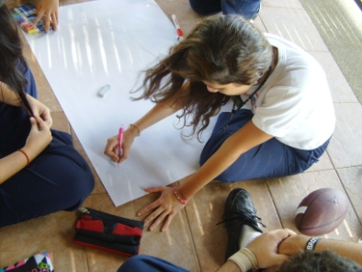
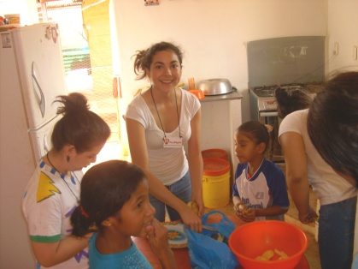
I. NUESTRA PROPUESTA EDUCATIVA MIRADA DESDE LAS 4 CS
CONSCIENTES
COMPETENTES
COMPASIVAS
COMPROMETIDAS
EDUCACIÓN DE CALIDAD
ORIENTADOS POR LA ESPIRITUALIDAD Y PEDAGOGÍA IGNACIANA

Slide 4
I. NUESTRA PROPUESTA EDUCATIVA MIRADA DESDE LAS 4 CS
ÉTICA
ECOAMBIENTAL
ESPIRITUAL
PRODUCTIVA
COGNITIVA
FORMACIÓN
INTEGRAL
SOCIOPOLÍTICA
COMUNICATIVA
CORPORAL
AFECTIVA
ESTÉTICA
CONCIBE A LA PERSONA COMO UNA UNIDAD

Slide 5
I. NUESTRA PROPUESTA EDUCATIVA MIRADA DESDE LAS 4 CS
DIMENSIONES | CUALIDADES DE CALIDAD
Ética | Conscientes
Espiritual | Conscientes, Comprometidos
Cognitiva | Competentes
Comunicativa | Competentes, Conscientes
Afectiva | Compasivos, Compasivos
Estética | Comprometidos
Corporal | Conscientes
Sociopolítica | Comprometidos
Productiva | Competentes, Comprometidos
Eco-ambiental | Conscientes, Comprometidos

Slide 6
II. DÓNDE PONEMOS LOS MAYORES ÉNFASIS Y CÓMO LOS TRABAJAMOS

Slide 7
II. DÓNDE PONEMOS LOS MAYORES ÉNFASIS
Competentes
A través del currículo académico formal y de los procesos, proyectos y actividades de enseñanza-aprendizaje que ocurren en el aula, los cuales están en continua revisión. | Diseño de una propuesta curricular propia de cada colegio en la que se establece una gradualidad en las competencias que se esperan lograr al finalizar niveles y ciclos, con fundamentación y acuerdos entre las áreas. Énfasis en las planificaciones y acompañamiento de los docentes. Desarrollo de proyectos de aula y de investigación considerando el PPI. Formación y evaluación de docentes. Pruebas institucionales (evaluaciones comunes para todas las secciones) Programas de nivelación en las áreas de matemática y lengua Desarrollo de estrategias para favorecer habilidades comunicativas y el pensamiento lógico. Formación de habilidades y destrezas para la vida y el trabajo…
…y cómo los trabajamos

Slide 8
II. DÓNDE PONEMOS LOS MAYORES ÉNFASIS
Conscientes
Se hace mayor incidencia desde procesos reflexivos en el aula, actividades complementarias y experiencias formativas puntuales. | Una gestión educativa que permanentemente refuerza y promueve valores. Programas de ERE que desarrolla el mensaje cristiano y la espiritualidad ignaciana. Una pastoral que explicita el servicio a los demás, el amor de Dios y la fraternidad. Guiaturas que buscan llevar a los alumnos a la reflexión y empatía. Orientación en el área vocacional y otros temas formativos. Labor social, con proyectos productivos Libertad desde que son pequeños para tomar decisiones y seleccionar grupos de trabajo, temas de exposiciones y proyectos, deportes, actividades extra-curriculares, temas de ferias de Ciencias, etc.
…y cómo los trabajamos

Slide 9
II. DÓNDE PONEMOS LOS MAYORES ÉNFASIS
Compasivos
Se desarrolla fundamentalmente a través de la Pastoral. Relacionada con la experiencia y el contexto familiar y con el modelaje de los educadores. | Formación y trabajo en valores, teniendo a Jesús como modelo. Proyectos de aprendizaje dirigidos a la promoción de la paz, convivencia y valores. Sensibilización de los alumnos con actividades de servicio fuera del colegio en contacto con la realidad de personas más necesitadas. Promoción de la Educación Cooperativa - trabajo en equipos mixtos en género y con diversas capacidades cognitivas, habilidades y destrezas
…y cómo los trabajamos

Slide 10
II. DÓNDE PONEMOS LOS MAYORES ÉNFASIS
Comprometidos
A través de procesos pastorales y de actividades/grupos complementarios que promueven la participación activa y protagónica de los estudiantes. | Participación en procesos de catequesis, campamentos de trabajo, convivencias y otros procesos/eventos pastorales. Programa estudiantil con Fe y Alegría Orientación y promoción de la reflexión de los estudiantes sobre su proyecto de vida Planificación y desarrollo de algunos trabajos y proyectos que plantean soluciones a problemas de la comunidad, familia y escuela Participación de estudiantes mayores apoyando a pares o estudiantes menores en actividades deportivas y tutorías académicas Limpieza de las aulas por parte de los estudiantes como compromiso del orden y mantenimiento de la escuela
…y cómo los trabajamos

Slide 11
III. DÓNDE PONEMOS MENOR ÉNFASIS
COMPROMETIDOS | Promover y desarrollar experiencias significativas de servicio e intercambio con la realidad de los más necesitados con mayor participación de estudiantes y docentes; incrementar el trabajo articulado entre Pastoral, Bienestar Estudiantil, Orientación y docentes; promover la vinculación con la comunidad y sus propuestas organizativas donde los estudiantes asuman liderazgo y una participación activa y protagónica; planificar proyectos académicos de alta vinculación social, con énfasis en el cierre reflexivo y que generen acciones que comprometan al estudiante a ser un sujeto de cambio, dentro de la realidad estudiada, según el PPI.
CONSCIENTES | Hacer mayores esfuerzos por sensibilizar a los estudiantes para que reflexionen sobre sus propias actitudes y realidades, así como EE como parte de un proceso de discernimiento personal; formar y acompañar a los educadores para que pongan en práctica el PPI y profundicen procesos reflexivos con los estudiantes; fortalecer lo relacionados con Pastoral Vocacional en los colegios; generar espacios reflexivos con estudiantes sobre la realidad; desarrollar/fortalecer los Programas del P. Manuel Segura, S.J. para una sana convivencia escolar.
COMPASIVOS | Fortalecer espacios formativos con docentes (incluyendo PPI y acompañamiento) y familias; trabajar con mayor coherencia y cercanía colegio-familias; comenzar a sensibilizar a los niños y niñas desde más pequeños, a través de experiencias que interpelen su compasión de forma gradual; ampliar la participación de estudiantes en obras sociales.
…y qué necesitamos trabajar más a futuro

